Slide 1
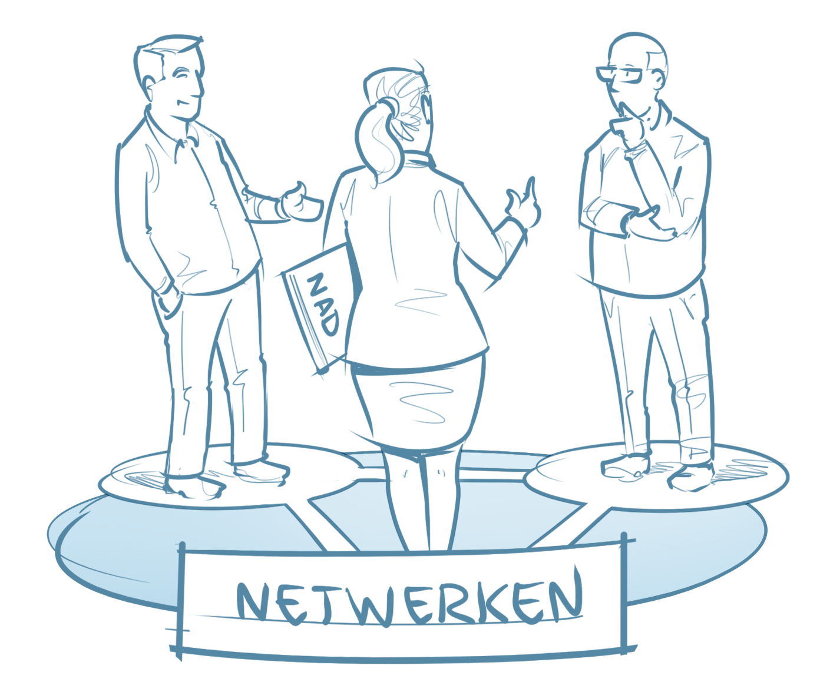
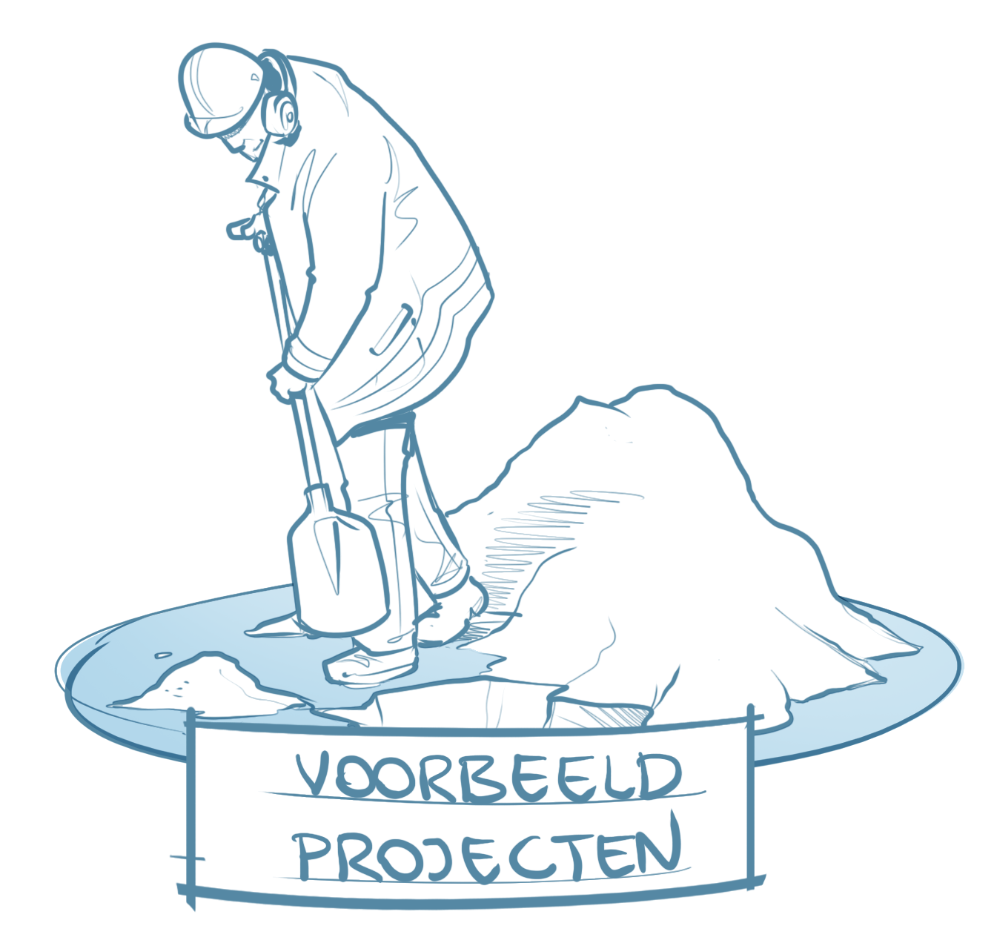
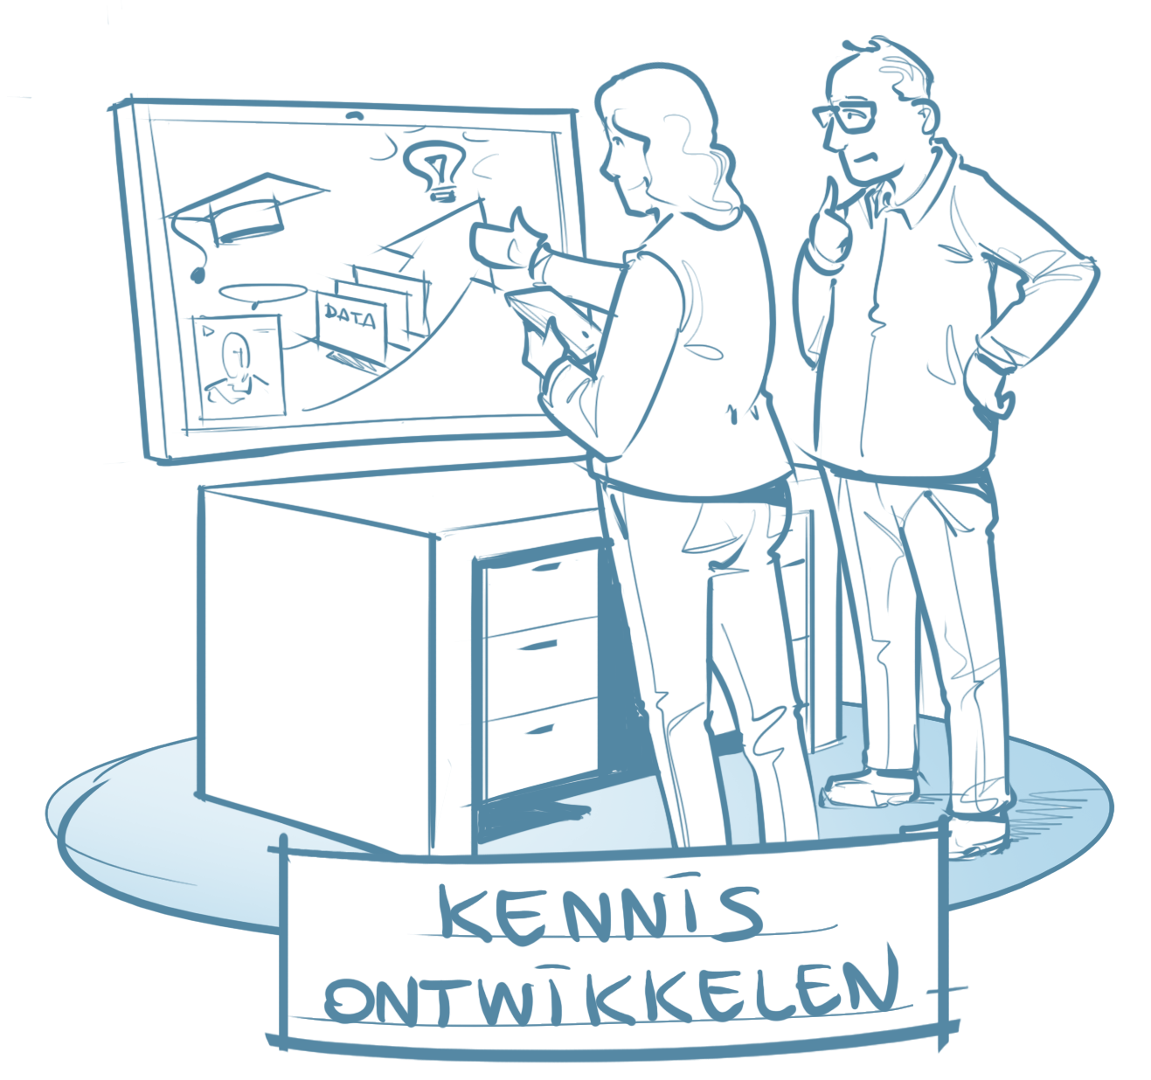
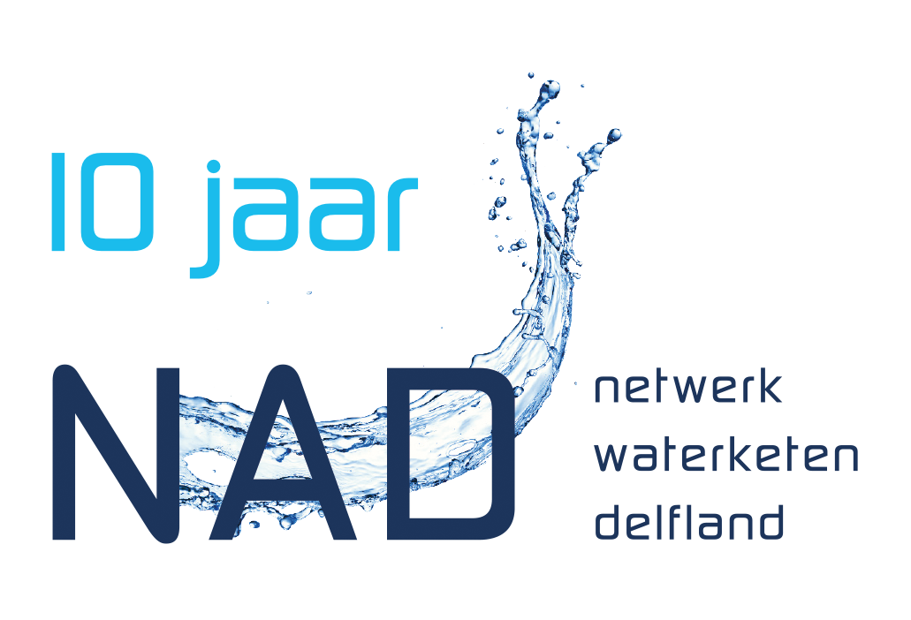
Wij zijn het NAD!
Het NAD en de voortgang van de projecten

Slide 3
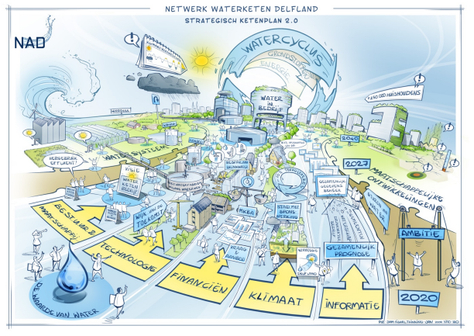
Het doel van het NAD.

Slide 4
Samen werken aan een betrouwbare, betaalbare, toekomstbestendige en duurzame watercyclus
Bestuursakkoord Water 2010 (doelmatig waterbeheer, zo laag mogelijke maatschappelijke kosten), totale besparing landelijk € 750 miljoen jaarlijks in de waterketen en watersysteem
Feitenonderzoek Doelmatige Waterketen Aanbevelingen
Samenwerking ontstaan in 2012 (2 waterbedrijven, 12 gemeenten en waterschap) op basis van MGA
2013 eerste bestuurlijke overeenkomst

Slide 5
Van afvalwaterketen naar waterketen
Eigen website www.waterketendelfland.nl
2e Bestuurlijke overeenkomst 2021-2027 met samenwerkingsagenda uitvoeringsafspraken o.a. PI’s, doelmonitor
Projecten: Indirecte Bedrijfslozingen, Meegroeien met de groei, menskracht in de waterketen, Afkoppelen,....
NAD Dataplatform met dashboards
Lange termijnvisie 2050, richting watercyclus
Agenda met Webinars en bijeenkomsten
Eigen organisatie

Slide 6
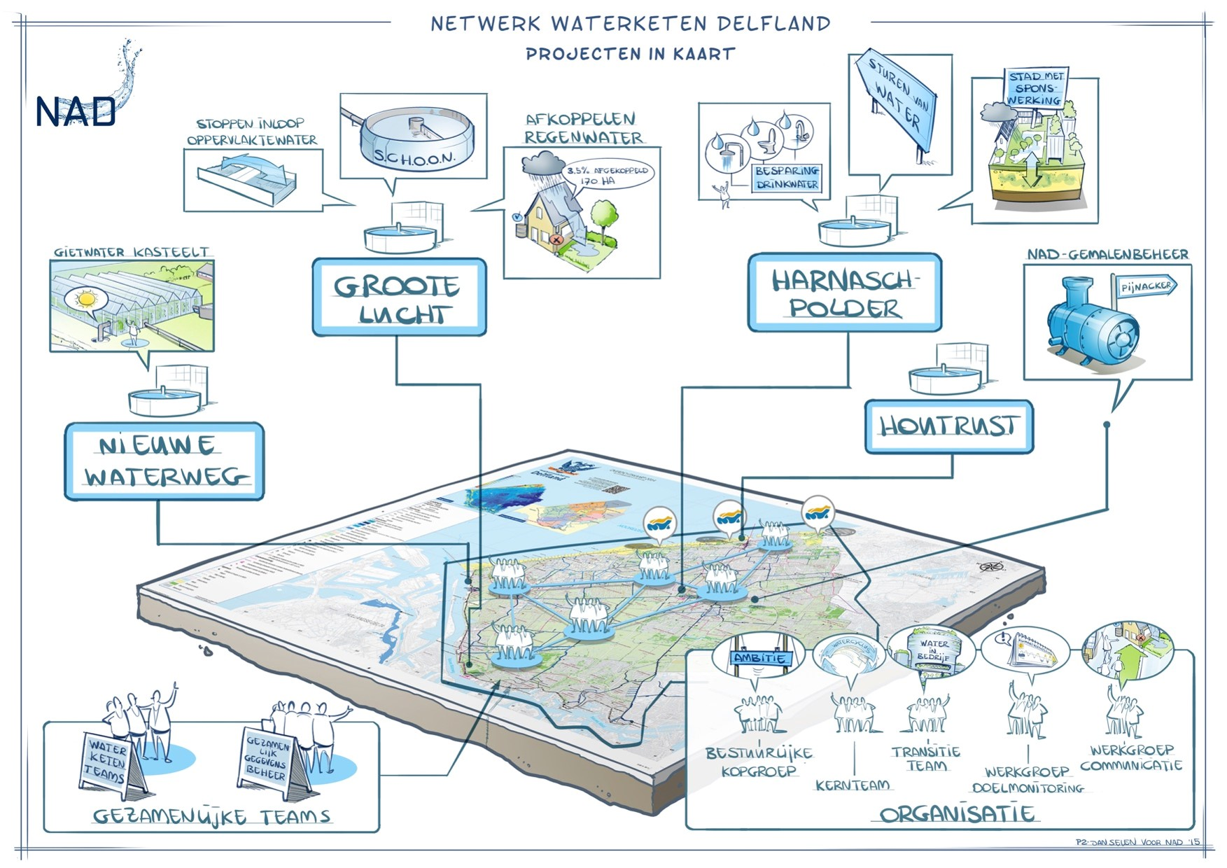
NAD als organisatie
12 Gemeenten
2 Drinkwaterbedrijven
1 Hoogheemraadschap
…
en een blik vol bestuurders en ambtenaren
#Hoedan?

Slide 7
Bestuurlijke Watertafel
Schoon en Gezond Water
Waterketen - NAD
Klimaatadaptatie
NAD - Kernteam
NAD - Transitieteam
NAD
(Dataplatform // Gemalenbeheer // Waterketenteams // Communicatie // Projecten)

Slide 8
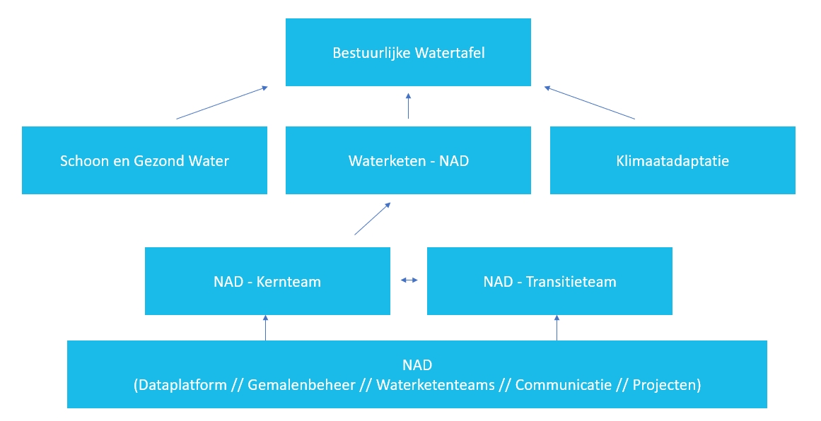
Overzicht behouden en richting geven aan de samenwerking
Borgen van de bestuurlijke belangen
Bestuurlijk opdrachtgever
Bestuurlijke terugkoppeling van de watertafel naar de eigen achterban
Via de BWT brengt het NAD stukken in – en koppelt terug richting het netwerk

Slide 9
Verantwoordelijk voor de dagelijkse gang van zaken (buitenboordmotor)
Faciliterend aan het netwerk
Voorbereidend voor de bestuurlijke besluitvorming
Inhoudelijke en financiële verantwoording van NAD-projecten
Representatieve groep bestaande uit: gemeenten, drinkwaterbedrijven, hoogheemraadschap

Slide 10
Het Strategisch Keten Plan voor een Langetermijnvisie (Denktank)
Inspireert en prikkelt:
Inzichtelijk maken van voorbeeldprojecten
Signaleren van innovatie
Op zoek naar ontwikkelingen
Geeft richting door:
Delen van kennis (buiten & binnen)
Ondersteuning Waterketenteams
Voorstel nieuwe projecten
Notes:
Het Strategisch Keten Plan beschrijft de aanpak van de Langetermijnvisie: op weg naar één maatschappelijke onderneming in 2050. Zo’n grote verandering is alleen met extra inspanning te realiseren. Daarom werken we met een transitieteam dat ons scherp houdt op de lange termijn opgaven. Specifiek op de onderdelen klimaat, technologie & kennis en innovatie.

Slide 11
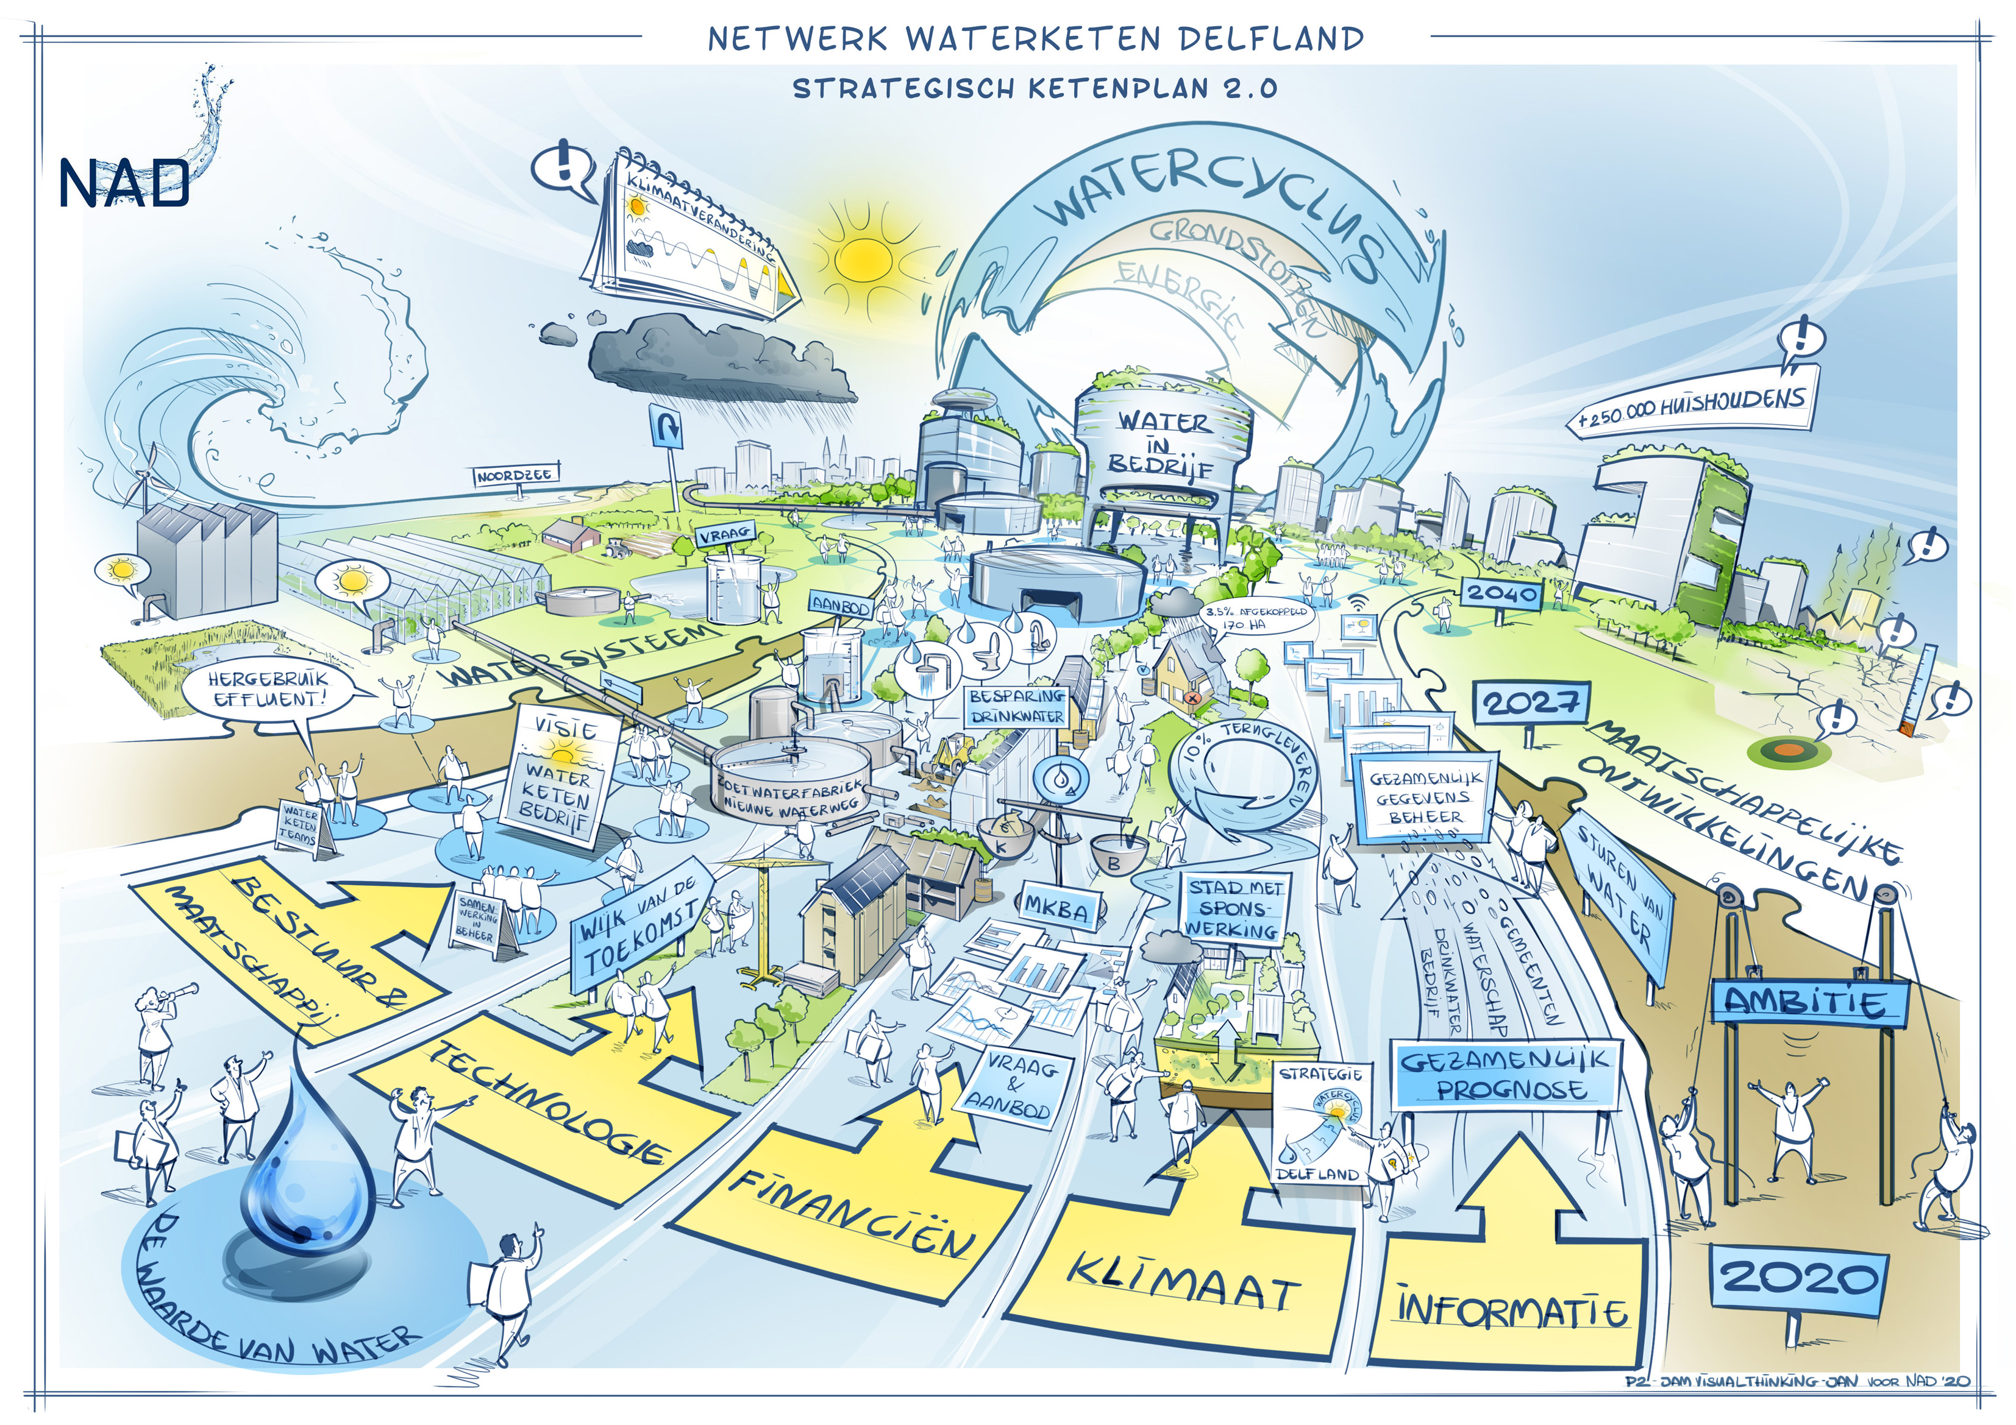
Water in bedrijf: richt zich op de juridische vorm van het NAD en op het intensiveren van de samenwerking.
Wijk van de Toekomst (samen met de andere netwerken)
Maatschappelijke kostenbatenanalyse afkoppelen
Notes:
Het Strategisch Keten Plan beschrijft de aanpak van de Langetermijnvisie: op weg naar één maatschappelijke onderneming in 2050. Zo’n grote verandering is alleen met extra inspanning te realiseren. Daarom werken we met een transitieteam dat ons scherp houdt op de lange termijn opgaven. Specifiek op de onderdelen klimaat, technologie & kennis en innovatie.

Slide 12
Een kleine greep uit de uitvoer…
Opstellen van een gezamenlijk dataplatform
Beheren, monitoren en onderhouden van gemalen, persleidingen en hoofdposten
Doelmonitoring brengt voortgang in kaart:
Opstellen van indicatoren
Monitoren van indicatoren
Uitwerking van de zuiveringskring
Menskracht in de Waterketen
Inhoudelijke werkgroepen
Notes:
Het Strategisch Keten Plan beschrijft de aanpak van de Langetermijnvisie: op weg naar één maatschappelijke onderneming in 2050. Zo’n grote verandering is alleen met extra inspanning te realiseren. Daarom werken we met een transitieteam dat ons scherp houdt op de lange termijn opgaven. Specifiek op de onderdelen klimaat, technologie & kennis en innovatie.

Slide 13
Werken in waterketenteams
3 waterketenteams
Harnaschpolder/Houtrust
Stresstest wateroverlast
Prognoses afvalwater
Inzicht in overstorten
De Groote Lucht
Gebruik van model OAS DGL
Rioolvreemd water
Leren van elkaar
Nieuwe Waterweg
Vooral aandacht voor glastuinbouw

Slide 14
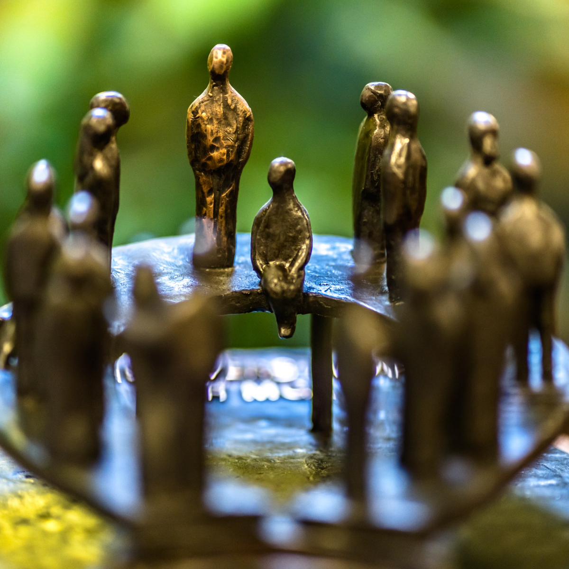
MGA als basis voor samenwerking
Mutual Gains Approach
Aanpak om samen te werken voor het beste resultaat met winst voor alle partijen.

Slide 15
Hoe werkt MGA?
het draait om samen werken aan oplossingen → samen winnen
focus op wat echt belangrijk is: de onderliggende belangen en iedereen mag zijn eigen belang hebben
LSD: Luisteren, Samenvatten, Doorvragen is essentieel
het gaat niet om standpunten en wie het hardst schreeuwt
vooraf samen spelregels en duidelijke afspraken maken
gezamenlijk feitenonderzoek en kennis ontwikkelen
je maakt ‘samen de taart groter’ (geen compromis, maar én én)
Hiermee leg je de basis voor een duurzame samenwerkingsrelatie

Slide 16
Waarom MGA bij het NAD?
Bij de start
2012: eerste stappen om samen te gaan werken
nieuw voor alle partijen en samenwerking ging stroef van start
veel verschillende belangen
zoekend naar lange termijn oplossing om tot een goede samenwerking te komen
2013: Grondig bestuurlijk & ambtelijk proces → bestuurlijke overeenkomst

Slide 17
En nog steeds
helpt de projecten bij opstart en uitvoering
NAD’ers zijn en worden getraind om MGA toe te passen
MGA de basis voor de florerende/vernieuwende/vruchtbare samenwerking
op basis van vertrouwen, echt naar elkaar luisteren en samen tot meer komen!
Je ziet dit ook terug in de vragen die we vooraf stelden. Men weet elkaar te vinden en er is vertrouwen om hulp te vragen aan elkaar.

Slide 18
Meerwaarde NAD
Meerwaarde NAD Samengevat
De meerwaarde van het NAD bewijst zich op een viertal facetten:
Bestuurlijke en strategische meerwaarde
Inhoudelijke overall meerwaarde
Meerwaarde op gebied tijd en geld
Meerwaarde op het gebied van de kwaliteit van het waterketenbeleid en -beheer

Slide 19
Ontwikkeling heffingen

Slide 20
Besteding jaarlijkse bijdrage
-NAD Dataplatform
-Proceskosten, netwerkbijeenkomsten en NAD-projecten.

Slide 23
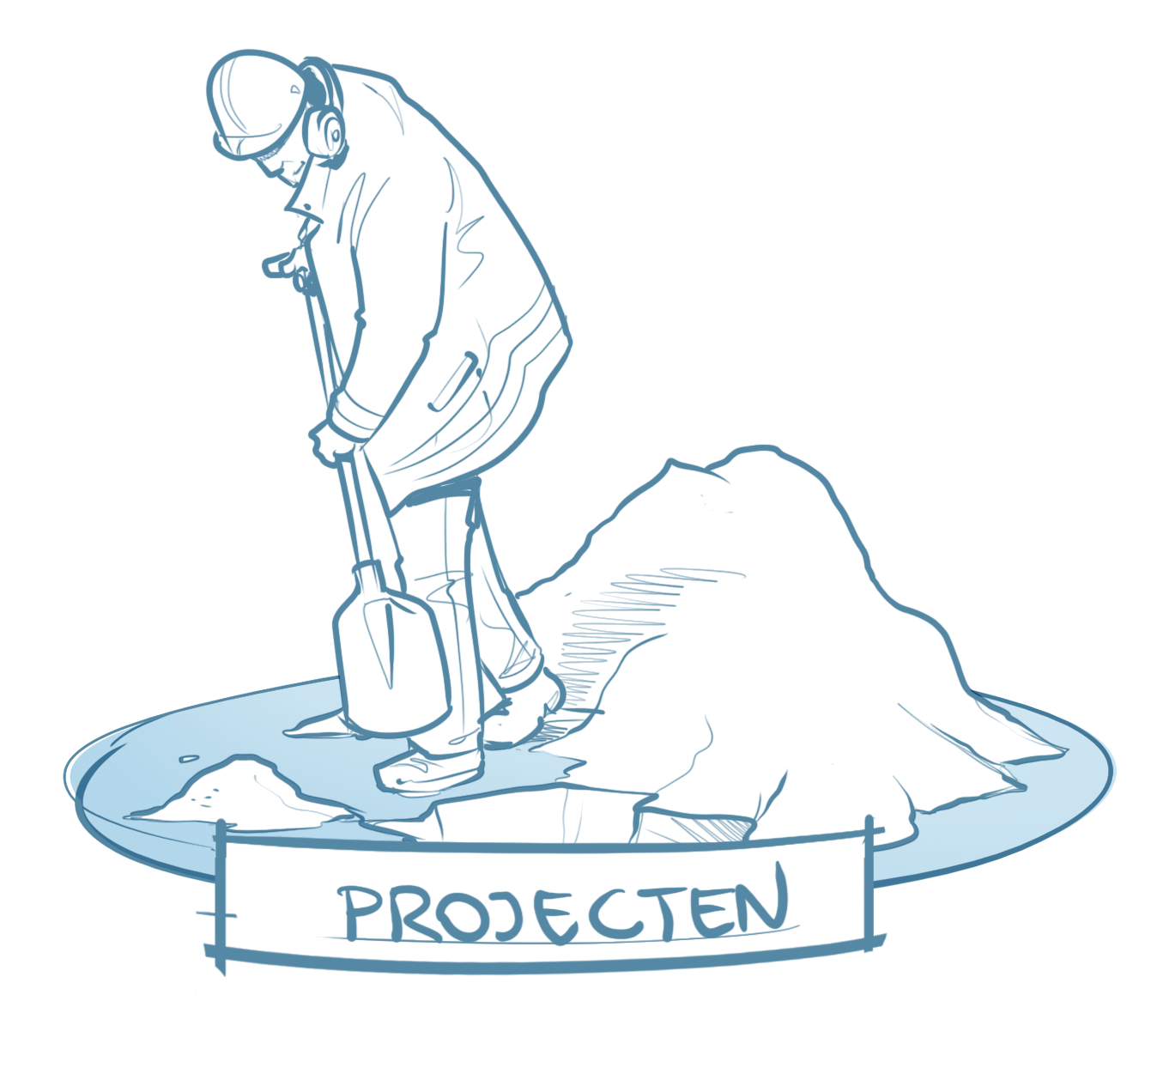
Update NAD projecten

Slide 24
Bestuurlijke Watertafel
Schoon en Gezond Water
Waterketen - NAD
Klimaatadaptatie
NAD - Kernteam
NAD - Transitieteam
NAD
(Dataplatform // Gemalenbeheer // Waterketenteams // Communicatie // Projecten)

Slide 25
NAD - Kernteam
NAD - Transitieteam
NAD
Dataplatform // Gemalenbeheer // Waterketenteams // Communicatie // Projecten
Begin 2021: 33 projecten
Begin 2024: nog 15 projecten (8 lopen, 7 nog op te starten)
11 projecten afgerond
3 zijn vaste onderdelen
4 zijn doorlopende proces- en beleidsmatige onderwerpen

Slide 26
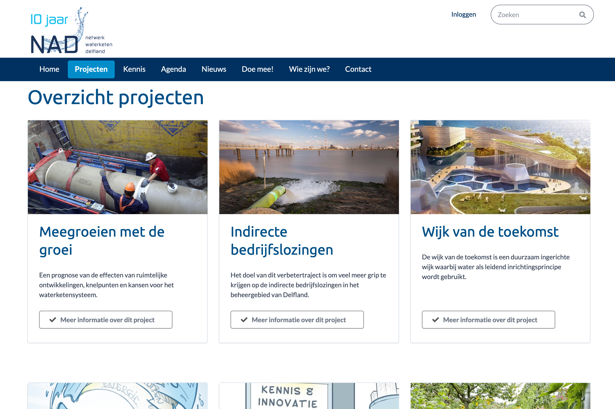
De projecten die nu lopen

Slide 27
Over welk(e) projecten wil jij een webinar in 2024?
Meegroeien met de groei
Beperken rioolvreemd water
Indirecte bedrijfslozingen
Wijk van de toekomst
Visie ’Water in Bedrijf’
Menskracht in de waterketen
MKBA Afkoppelen
Prognoses (drink)watergebruik

